Slide 1
Moje działaniach w ramach realizacji programu pn. „Lider wiedzy i ochrony środowiska”.
Daniel Furtak - Klasa IVAT
Opiekun merytoryczny – Barbara Okleja /nauczyciel biologii/

Slide 2
ZADANIE :OCHRONA ŚRODOWISKA
Wykonanie i wywieszenie pod nadzorem nauczyciela budek lęgowych, schronów, domków dla gatunków wymagających czynnej

Slide 3
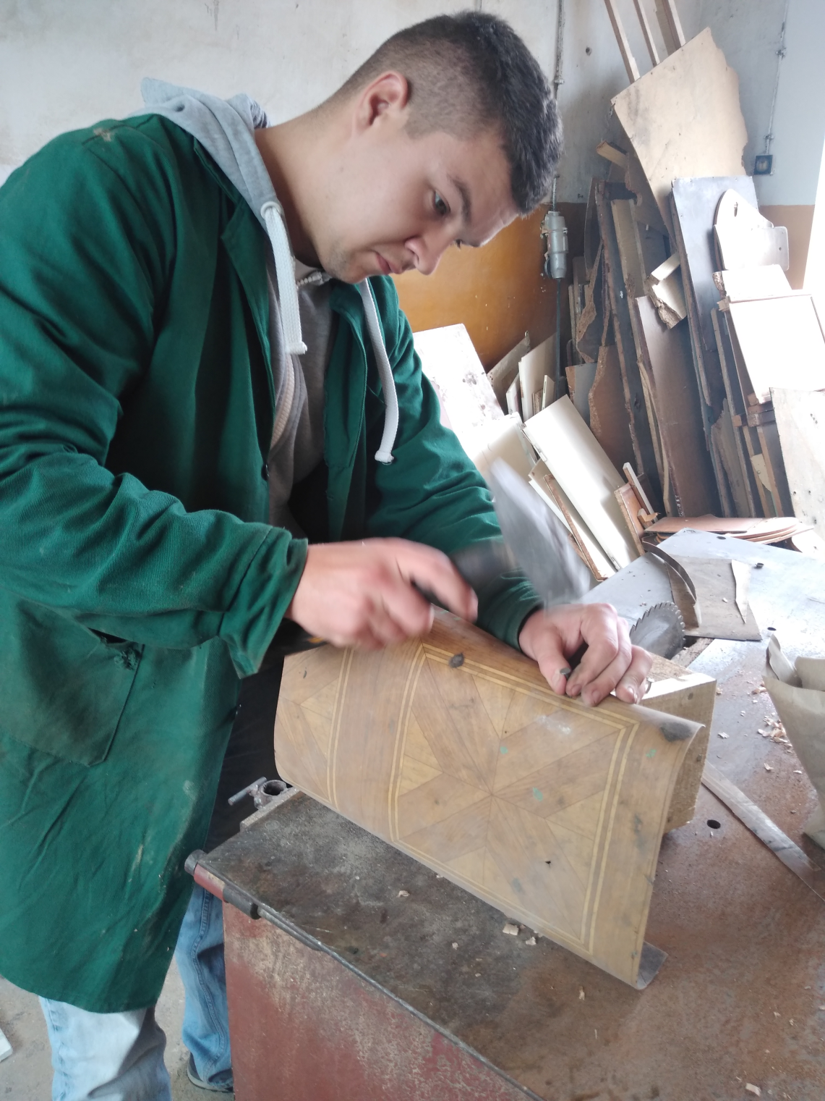

Slide 4
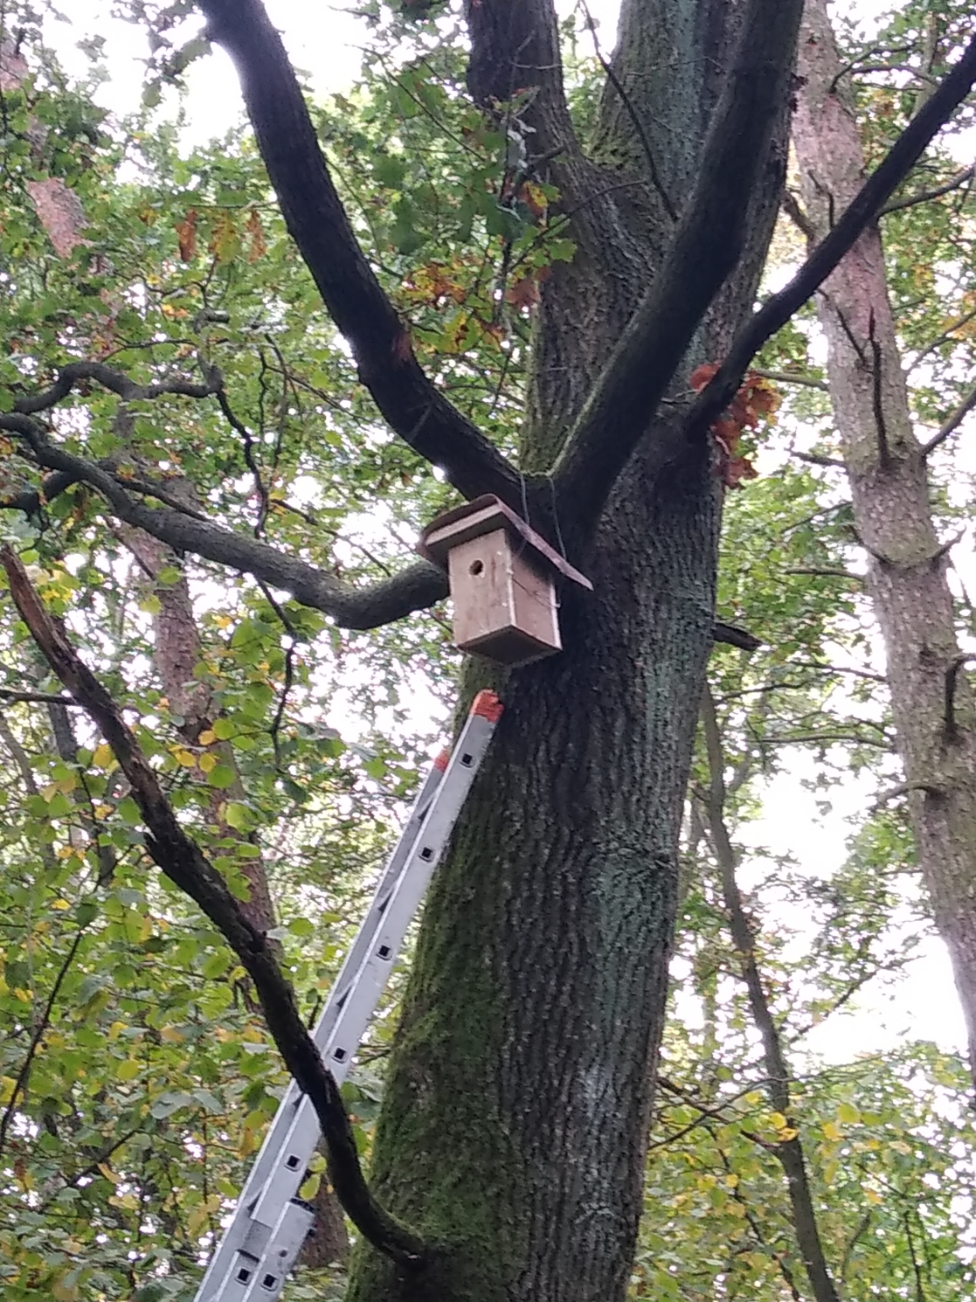

Slide 5
ZADANIE : OCHRONA PRZYRODY
Przygotowanie opracowania dotyczącego form ochrony lub gatunków i siedlisk chronionych lub programów czynnej ochrony przyrody na pobliskim obszarze, do 50 km od miejsca zamieszkania

Slide 6
Pomniki przyrody -folder

Slide 7
Pomniki przyrody -folder

Slide 8
ZADANIE :OCHRONA ŚRODOWISKA
Przygotowanie opracowania dotyczącego gminnych/miejskich programów/projektów związanych z ochroną środowiska .
Załącznik wersja papierowa programu

Slide 9
ZADANIE :OCHRONA ŚRODOWISKA
Uporządkowanie swojego lokalnego świata; zorganizowanie lokalnej akcji sprzątania środowiska naturalnego

Slide 12
ZADANIE :INNA AKTYWNOŚĆ
ZADANIE :INNA AKTYWNOŚĆ
Odbycie spotkania z przedstawicielem instytucji działającej na rzecz edukacji i ochrony środowiska

Slide 16
ZADANIE : INNA AKTYWNOŚĆ
Przygotowanie prezentacji multimedialnej na temat lokalnej edukacji ekologicznej, ochrony przyrody lub ochrony środowiska w oparciu o dokonane działania i zaprezentowanie jej publicznie.

Slide 17
Spotkanie z młodzieżą z internatu ZSZ Nr 1 im Władysława Korżyka w Rykach
Prezentacja w wersji elektronicznej

Slide 19
Przygotowanie ulotki (2 strony formatu A4) o Programie Priorytetowym Czyste Powietrze
znajdującego się na stronie www.wfos.lublin.pl i przekazanie ulotki seniorom oraz innym

Slide 23
Podsumowanie
Realizacja programu pn” Lider wiedzy i Ochrony Środowiska zwiększyła moją wiedze na temat ekologii i ochrony środowiska i wzrost poczucia odpowiedzialności za środowisko w którym żyje.
Daniel Furtak

